Slide 1
交互设计—超越人机交互
第9章 以用户为中心的交互设计

Slide 2
第9章 以用户为中心的交互设计
本章内容
引言
用户参与设计的重要性
什么是以用户为中心的设计方法
理解用户的工作：现场研究法
让用户参与设计：参与式设计

Slide 3

9.1 引言
以用户为中心设计的两个特征
理解和指定产品的使用上下文，并用于指导设计
用户参与式开发
参与评估研究（第十—十四章）
参与设计过程：用户作为合作设计人员
本章的目的在于
说明用户参与开发的好处

Slide 4

9.1 引言
说明以用户为中心设计方法的主要原理
描述两种用于理解用户工作的现场研究方法
描述一些“用户参与技术”，帮助用户积极参与设计决策

Slide 5

9.2 用户参与设计的重要性
传统的需求工程强调管理者的作用
需求的获取主要来源于与管理者的访谈和策略性文档
从管理角度所获取的信息过于正规化
为了充分考虑用户的需要，最好让实际用户参与开发
设计者可以在实际工作环境中理解用户的需要和目标
用户也可以理解技术的特征和限制
采用用户参与式开发开有两个与系统功能无关的原因
期望管理：使得用户对新产品有切合实际的期望
既不会出乎他们的意料，也不会让他们感到失望

Slide 6
9.2 用户参与设计的重要性
所有权：使得用户感到对产品具有所有权
作为主动参与者，用户感到他们对产品的贡献
使得产品容易被他们所接受

Slide 7

9.2.1 用户参与的程度
作为设计组成员
全职参与：可提供持续的输入，也可深入理解系统及原理
兼职参与：不能提供连贯的输入，且会有较大的工作压力
短期地轮流参与：可能造成不一致的输入
长期参与：可提供一致的输入，但可能失去与其他用户的联系
参与专题讨论或项目会议
用户通过业务通讯或其他通信方式接收项目进展的信息
有助于解决期望管理和所有权问题
如果具有大量用户，则需采用折衷的方法
各个目标用户组的代表全职参与设计活动

Slide 8
9.2.1 用户参与的程度
其他用户参与专题讨论、评估或其他的数据搜集活动
用户参与的程度取决于具体的项目特征
如果能够确定最终用户，则用户参与相对容易
如果开发面向市场的产品，则难于让用户作为项目组成员

Slide 9
9.2.1 用户参与的程度
用户参与开发的成本
任何形式的用户参与均包括成本问题
花费在设计者和用户的沟通、专题讨论及技术解释上的时间
进行用户研究所需的设备和工具等

Slide 10
9.2.1 用户参与的程度
有关用户参与开发的争论
许多案例研究表明可用的产品开发得益于用户的直接参与
尤其在开发初期（用户研究和概念设计），效益高于成本
但也存在研究指出用户参与在项目后期的负面效应
经常在后期提出更多的要求，并希望实现它们
担心失去工作或增加工作负担，导致合作缺乏建设性
不能容忍技术所带来的问题
增加设计者的压力
有研究指出用户参与不是问题，问题在于如何及何时参与

Slide 11


9.3 什么是以用户为中心的方法
用户为中心表示了一种设计思想，而非纯技术方面
产品开发以实际用户的需要和目标驱动，而不仅是技术
良设计的系统应能利用用户的能力，帮助他们克服限制
系统应对用户的任务完成提供支持，而不是限制
早在80年代，人们就提出了可用设计的三项原理
以研究用户和他们任务为基础
发现实际的用户，并研究他们的认知和行为特征
观察用户的任务执行、分析其性质，并让用户参与设计
经验度量
在开发初期，观察用户如何使用情节描述、说明等
在开发后期，分析和评估用户如何与模型和原型交互

Slide 12
9.3 什么是以用户为中心的方法
迭代设计
设计过程通常是设计—测试—评估—再设计的过程
这些原理演变为今天交互设计的关键特征
用户为中心、可用性度量准则和迭代设计（第六章）
第六章已讨论了与确定可用性目标和迭代设计
以下指出以研究用户和他们任务为基础的五项具体原理
开发以用户任务和目标来驱动
用户的需要驱动设计决策，而非技术的特征
技术的应用不能对用户加以限制
系统需对用户的行为和使用上下文提供支持
不仅需要捕捉用户的任务和目标，也需理解如何执行任务

Slide 13
9.3 什么是以用户为中心的方法
这有助于揭示隐含的可用性目标并确定支持的优先级
旨在对用户的工作进行优化，避免沿袭不良的工作方式
若不能充分理解用户的行为，则最终产品可能与用户的工作方式不符
捕捉用户的特征并将其应用于设计
人类在认知和物理方面均具有许多类似的特征和限制
例如：犯错是人类的共性，但不能成为不良设计的借口
应分析出错的原因，并使得设计能够降低出错的几率
个体之间也存在着一些不同的特征
设计应尽可能地考虑和兼容它们
在整个开发过程中咨询用户，并认真考虑他们的意见
设计者应尊重用户的意见，因为产品是为他们开发的

Slide 14
9.3 什么是以用户为中心的方法
应在使用的上下文中做出所有的设计决策
可用的设计须满足用户、任务和环境的需要和特征
即使已提取了大量相关数据，也需要有效组织这些数据，以便设计人员访问

Slide 15
9.4 理解用户的工作：现场研究法
一个实例
某电话公司认为维修人员之间的交谈与任务无关
为了减少交谈，提高效率，引入了取消交谈功能的系统
事实上，交谈是维修人员协同问题求解的一个重要方式
管理者并未意识到交谈和任务之间的关系
为避免有意/无意的技术限制，需研究用户的现实世界活动
现场研究法来自人类学的分支：人种学（Ethnography）
人种学涉及到各种人种文化历史的研究和科学描述
它必须在社会和文化的背景中去研究人们的活动
文化在此指特殊的工作组或组织，而非整个社会

Slide 16
9.4 理解用户的工作：现场研究法
研究基于详细记录人们相互之间以及与环境之间的交互
特别注重人们的社会关系及其如何影响了人们活动的性质
旨在客观地从其自身的文化框架中理解一种文化
研究者不会实际地进入这种文化，也不会用个人的观点来看待事物
人种学研究的启示在于工作只能在具体的环境中研究
一旦脱离了这个环境，则用户活动的性质将改变
现场研究旨在客观地揭示和理解用户活动的结构和规律
用户早已习惯于日常工作，常会忽略工作的某些重要性质
现场观察、参与用户的活动有助于揭示那些潜在的要素

Slide 17
9.4 理解用户的工作：现场研究法
现场研究并不是建模需求的数据收集过程
它所获取的信息是对当前工作状况的描述，而非对未来状况的描述
其作用是理解问题的性质，并帮助对设计决策作出评估
例如：在证卷交易所引入新技术支持经纪人的协同工作
其中有一项任务为“在凭单上记录交易”
有人认为现行的纸笔记录方式低效且易于出错
建议使用触摸屏输入交易信息，用耳机消除噪音
研究者对实际交易过程研究后指出这些建议存在问题
经纪人需要了解交易的进展状态和其他人的活动
经纪人需要移动办公
建议使用就有手势识别的移动笔输入系统

Slide 18
9.4 理解用户的工作：现场研究法
它着重于客观、全面地观察和记录与工作相关的信息
包括：通常的工作状况，工作的内容，机制，工具和环境
收集的数据需多种表示形式：文档、笔记、录像、图表等
因为任何表示形式都有它的作用和限制
过程本身也是一个观察—分析的迭代过程
因为其客观性，在开始时不能预测需要收集什么数据
在逐步深入后，可能需要关注某些方面的数据
现场研究和设计的区别
现场研究在于具体细节描述，旨在揭示工作的实际复杂性
设计本身是抽象和简化，集中于关键特征和概念的表示

Slide 19
9.4 理解用户的工作：现场研究法
问题是设计者如何从客观描述中捕捉系统需要支持什么
人种学的数据表示不能直接被利用
需要抽象和简化这些描述，从而导出满足设计需求的表示
但重要的数据可能被忽视，而导致没有捕捉到关键问题
现场研究数据的结构化分析和表示框架
设计者需要有一个对工作细节进行分析的结构化框架
使得他们能够集中在对设计过程而言是关键的那些特征上
对于协同工作，研究者提出了工作分析的三个主要方面
分布式协作：任务和活动的分布性，协作的方法和机制
规划和过程：工作的组织支持，如工作流图和组织图，及如何将他们用于支持工作
工作的感知：人们如何了解其他人的工作

Slide 20
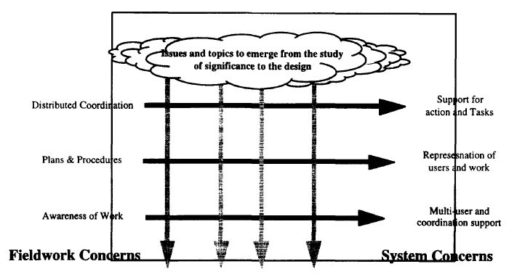
9.4 理解用户的工作：现场研究法
强调这三个要素旨在与CSCW系统设计过程建立一个联系
分布式协作强调系统对动作和任务的支持层次
规划和过程强调系统对用户工作表示的支持
工作的感知强调对多个用户和他们之间协作的支持程度

Slide 21




9.4 理解用户的工作：现场研究法
现场研究的三种不同方式
研究由人种学者执行，解释数据并对设计过程提出建议
研究由人种学者执行，但数据由设计者解释并利用
研究由设计者执行
设计者可以获得对用户工作的直接体验
但设计者通常不具备人种学研究的知识和经验
需要为他们提供研究的过程辅助和数据表示技术

Slide 22
9.4.1 Coherence
Coherence旨在为设计者提供现场研究到需求分析的指导
支持工作情景的分析，并为OOA产生一个输入信息集合
关心OOA的关键问题：什么是基本用例和相关的对象
支持设计者集中于所分析的领域的社会特征上
这些特征为开发系统需求（用例、对象模型）提供了信息

Slide 23
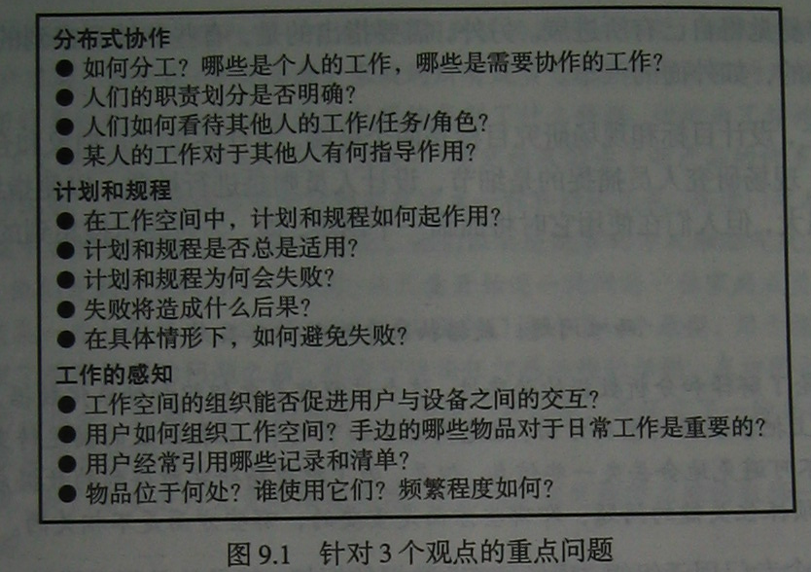
9.4.1 Coherence
工作分析的结构化基于三个社会观点，即上述的三个方面
提供合适的问题使设计者集中于分析工作场所的相关信息

Slide 24
9.4.1 Coherence
提供一组关注点帮助将对工作的关注映射为对系统的关注
关注点反映了组织的目标和必须满足的全局需求
将系统应做什么的传统观念转变为如何提供更好的服务
显式将组织目标和意图联系到对系统的需求
关注点和观点之间存在一个正交的关系

Slide 25
9.4.1 Coherence
Coherence引入了四个主要的社会关注点
书面及计算机工作：存在的书面和计算机系统的工作方式，及人们如何在工作场所中利用它们
驱动分布式协调，以及分布式协调的表达机制
组织规划和过程的具体化
开发和共享工作感知的机制
训练和本地知识的使用：使工作易于完成的变通和捷径
工作者如何应用他们的训练，以便完成其任务
他们是如何访问和使用本地知识的
空间和时间上的组织：工作场所的空间布局和所执行的工作之间的关系，以及工作的时间方面
工作在空间和时间上的组织方式可以对分布式协作和工作感知产生问题和可能性

Slide 26
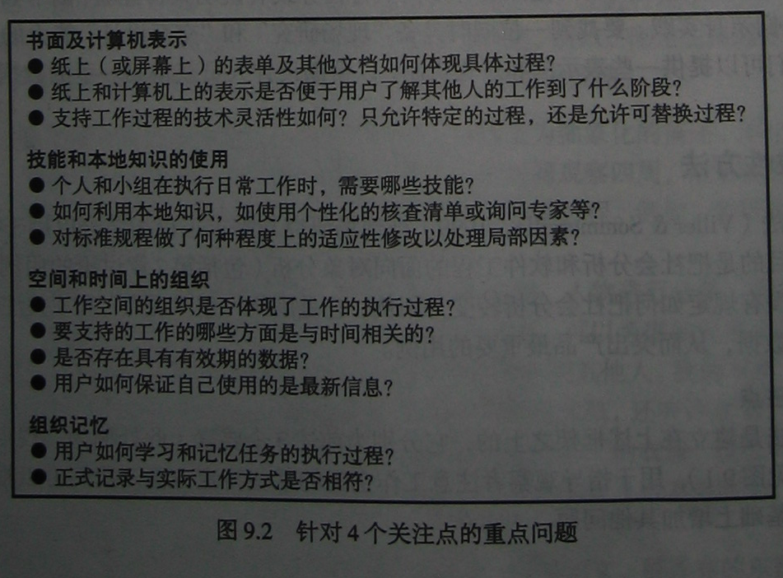
9.4.1 Coherence
使得开发组织规划和过程成为完成工作的基础
组织记忆：规划和过程正式记录在动作表、操作手册上，但实践中工作者也可以有自己的规划记忆方式
帮助设计者在工作分析中集中于关注点的问题

Slide 27
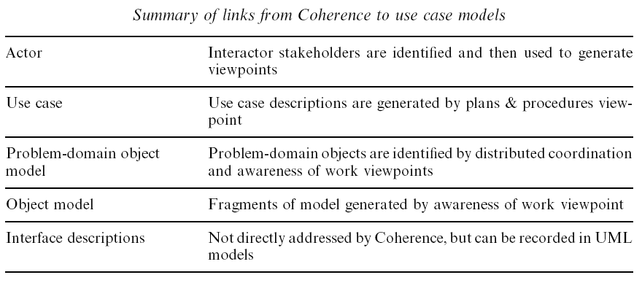
9.4.1 Coherence
工作分析与系统模型的联系
Coherence通过用例模型将工作场所的社会方面引入OOA

Slide 28

9.4.2 上下文设计(Contextual Design)
一种在商业上广泛采用的结构化方法
类似于Coherence，用于解决任何UCD过程所面临的问题
设计者如何理解用户？从实地调查中的数据收集和分析
如何在系统中反映这种理解？将信息应用于设计过程
上下文设计包括七个步骤：上下文质询、工作建模、合并、工作再设计、用户环境设计、纸模及用户测试、付诸实践
以下简介前三个步骤，因讨论的重点是理解用户的工作
工作再设计涉及改进工作过程，超出本课程范围
纸模及用户测试设计建立原型和测试（8.2节）
付诸实践涉及到系统在工作中的实用性（8.2节）

Slide 29
上下文质询
进行实地调查并从中提取有效的用户数据面临许多困难
设计者并不熟悉用户的具体工作
项目通常具有时间和其他资源的限制
用户自己无法明确表示他们的工作细节
他们通常开发了许多变通方法并迅速将其应用于工作，然后便忘记了这些工作变通方法
甚至每天的工作细节都已习以为常，而变得不可见了
上下文质询是一种将人种学研究应用于实地调查的方法
调查采用一种用户访谈的形式：上下文访谈
“师徒模式”，其中用户是专家，而设计者是学徒
设计者观察用户的工作、提问并作笔录
旨在从用户实际工作的情况下收集数据

Slide 30



上下文质询
上下文质询依赖于四项主要原理
上下文原理：观察用户的工作场景并深入理解发生的事件
合作关系：设计者应与用户密切合作，以达到理解的目的
解释原理：观察结果的解释应由用户和设计者结合完成
例如：用户可能贴便笺、记笔记、电话号码、软件命令等
设计者可能推测用户没有电话簿或软件使用说明
事实上，记电话、命令只是为了方便或节约时间
焦点原理：调查应集中在与系统设计相关的问题上
上下文质询与现场研究的区别
时间简短，上下文访谈仅需2-3小时，而后者需数周或数月
重点明确，集中，而后者需更广泛地研究工作情景

Slide 31
上下文质询
只是观察和提问，并不实际参与用户的工作
以系统设计为目的，而后者可能并不具有特定地开发计划

Slide 32
解释过程
设计组须就用户、工作和待开发的系统建立共享的理解
设计者需要共同审议、分析和捕捉用户数据所揭示的关键特征
在解释过程中，需要不同的参与者来承担不同的角色
质询者描述用户的工作和顺序，提出模型供参与者讨论
建模者按照质询者的描述建立工作模型图
记录者按照讨论顺序记录整个解释过程
主持者负责主要议题、控制会议节奏和氛围
协调者负责整个过程不受各种因素的干扰
其他参与者可以观察、提问、提出自己的意见

Slide 33
解释过程
需要按照传统人口统计学捕捉用户和组织的属性集
应包含什么信息依赖于项目和设计者所需了解的背景信息
用户属性包括角色、责任、经验、知识、所使用的软件等
组织属性包括雇员数量、公司位置、使用的产品种类和数量、提供的服务等有关业务和行业的一般描述
在审议过程中捕捉亲和（Affinity）记录并导出工作模型
需要对所捕捉到的关键特征作出记录，包括
事件的解释、制品的使用、存在的问题和机遇
用户工作的重要性质
设计思想等
这样的记录需要结构化形成亲和图，旨在便于理解

Slide 34
解释过程
需要导出工作模型，以便理解用户工作的结构
通过工作模型图来说明个人或组织的工作
抽象表示了角色、信息和通信流、任务和步骤等内容

Slide 35
亲和图
亲和图用于组织与个别上下文访谈相关的解释记录
将相关的亲和记录组织成“一面墙规模”的层次结构
使用揭示了用户需要的标题将用户数据按照关键特征分组
应让数据来建议分组的标题，而不是开始与预定义的分类
采用从底向上的归纳法来组织具有相同或类似特征的记录
整个亲和图描述用户需要和问题的共同结构、重点和范围
亲和图反映了用户的观点，它所揭示的重点成为导出用户需求的出发点

Slide 36
亲和图

Slide 37
工作建模
工作模型是有关用户工作或活动的表示
上下文设计引入了五个工作模型，包括工作流、顺序、物品、文化和物理模型
每个均集中在一个方面，揭示了工作的结构和特征
提供了一种外部、具体的形式来记录和交流用户的工作
也提供了一种管理复杂的定性数据的方式
解释过程将产生一个基于特定上下文质询的模型集合
每个上下文质询都有可能产生相应的工作模型集
模型合并过程将产生更为结构化的模型

Slide 38
工作建模
工作流模型
表示执行任务时所涉及的人员、通信和协调
感兴趣的部分
这个模型显示了组织中人与人之间的交流。发给老板的信息被秘书截获，秘书将其打印出来并在纸上发送给老板。老板写下回复并将其反馈给秘书，秘书将回复和其他信息发送给最初的发件人，有时还发送给其他人。
因为秘书使用存储和转发邮件，她没有办法知道这些回复是否已经通过。我们知道秘书通过电话与人沟通，但我们不知道为什么，也许是为了安排会议。
发件人
问题：
没有收到消息
cc
回复
?设置会议
接收
信息
信息
秘书
一堆纸
老板
一堆纸
? talk

Slide 39
工作建模
顺序模型
表示为了达到某个目标而执行的活动的具体步骤
Figure 4.顺序模型
这个模型显示了秘书从老板的手写回复中回答他的邮件的步骤。秘书拿到一叠写有老板回复的打印信息，并在这叠信息中进行处理。秘书可以从老板的书面答复中写出一个答复，从他那里得到进一步的澄清，采取其他行动，如打电话给发件人，或删除邮件而不做任何事情。当秘书处理完一封邮件后，她会在纸质副本上做标记，这样她就知道已经完成了。
决定处理老板的邮件
意图：对带有老板评论的邮件作出回应
从老板那里获得堆栈
系统为识别到堆栈
获取昨天的邮件
没有很好的方法来查找信息
从系统中的堆栈中找到顶级信息
决定做什么
打电话或采取其他行动
从老板那里得到澄清
根据隐性反应创建信息
抄写答复
删除
勾选纸质副本并放在一边

Slide 40
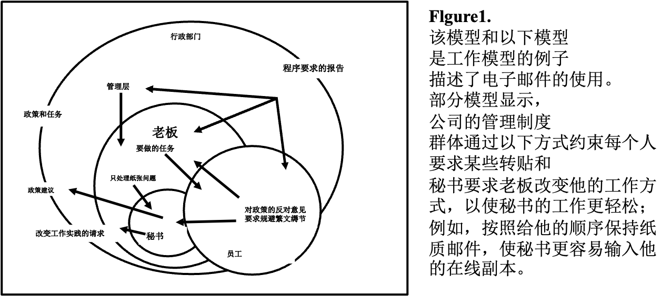
工作建模
文化模型
企业文化、策略和过程对系统的限制

Slide 41
工作建模
物理模型
表示工作的物理结构和限制，如办公室的布局、网络部署
公共网络
这是我们的老板和秘书的物理环境。只显示了与我们的邮件问题有关的方面，而不是整个物理布局，秘书在她自己的办公室有一台打印机。她与其他人共享一台VAX。VAX过载，速度很慢。老板与VAX没有连接--即使他的办公室里有一个终端，他也从未使用过，所以没有显示出来。VAX与远程站点的其他计算机联网。
其他系统
个人
没有特殊格式
本地网站
表现不佳
链接下降
远程站点
终端
VAX
VAX
其他系统
打印机
老板
个人
个人

Slide 42
工作建模
物品模型
表示用户在工作中所使用和创建的各种东西，如便条
该模型有各种重要物品的图像组成，其上可作标注

Slide 43
合并工作模型
将所产生的各组模型合并旨在获得对工作的全面理解
每个上下文质询都产生一个工作模型集合
每个工作模型都表示了一个具体工作实例的某个方面
为了建模工作的性质，需对具体实例建立一般的抽象表示
类似于合并亲和记录，合并模型也需根据关键特征来组织
工作流模型的主要特征在于进行协调通信的角色
对工作流模型进行合并旨在识别关键的角色
顺序模型的要点是用户的活动和步骤
合并后的模型描述了用户之间类似的任务和顺序
表示了待开发系统需要支持或取代的工作过程
合并后的制品模型体现了用户所采用的一般对象和操作

Slide 44
合并工作模型
物理模型的合并体现了物理空间上的一般性
例如一个机构在物理结构和布局上存在着许多共性
文化模型的合并可以用于表示机构内的共同影响和限制
对具体工作实例进行合并为设计者提供了上下文的抽象
帮助设计者理解任务执行的目标、实现目标的方法和结构
为建立系统需求提供了基础

Slide 45
9.5 用户参与式设计（Participatory Design）
参与式设计是一种将用户作为设计组成员的开发方法
用户主动参与开发，与设计者合作设计产品
源于Scandinavia（Sweden, Norway, Denmark, and Iceland）
有两个起因
人们希望就复杂系统的信息进行交流
工会运动使得员工对其工作的改变有了发言权
在60’s-70’s，曾有几个项目尝试参与式设计
这些项目关注于用户的工作，而不是简单的开发系统
用户参与设计决策并非易事
用户和设计者具有不同的背景、知识和经验
不易就工作和设计达成一个共享的理解

Slide 46
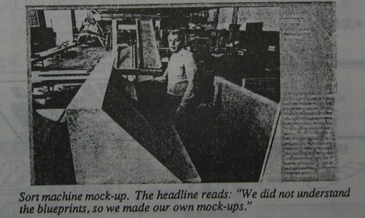
9.5 用户参与式设计
如在一个排版工具设计中
设计者详细解释了有关文本和图形处理的用户界面
而出版商仍指出建议书未能指定排版指令
事实上，设计者描述的是WYSIWYG系统，而出版商仅具有行编辑系统的知识
又如一个邮局包裹分类系统的设计

Slide 47
9.5 用户参与式设计
有必要建立待开发系统的物理原型
如用户可以使用纸质模型来模拟他们的典型任务
可以揭示用户的需要和建议的实际设计之间的分歧
有效地增进用户和设计者之间的相互理解

Slide 48
9.5.1 PICTIVE
Plastic Interface for Collaborative Technology Initiatives through Video Exploration
开发此项技术的目的在于两个方面：
使得用户能够参与设计过程
改进设计过程的知识获取过程
所使用的材料包括
低保真的办公室用品（如粘性便笺、纸、笔等）
用于屏幕和窗口布局的塑料构件
所需要的设备包括
用户和设计者共享的设计台面（如办公桌面）
用于记录设计过程的视频摄像设备

Slide 49









9.5.1 PICTIVE
录像
塑料 "图标"
互动的 "平等机会 "设计面
后记
共享设计表面
弹出窗口
标签（数据文件）
铅笔
有色高丽人
Figurc 1.PICTTVE设计对象
Figure 2. PICTIVE setting

Slide 50
9.5.1 PICTIVE
在一个PICTIVE设计过程开始前
由用户提出使用系统的情节，描述系统如何支持其工作
设计者建立相关与之的系统构件
可是通用的用户界面设计元素
也可是为该系统专门开发的构件
或是两者的结合使用
PICTIVE设计过程本身包含四个阶段
所有的参与者均作自我介绍，集中于个人或组织的要求
对设计过程所涉及的领域作简短的讲解
有关设计思想的头脑风暴，需使用设计构件和情节说明
审议设计并总结所做的设计决策

Slide 51









9.5.2 CARD
需求与设计的合作分析
与PICTIVE类似的方法，但集中于高级抽象层次上的设计
旨在探索宏观上的工作流，而非微观上的设计细节
CARD可认为是故事串联图板的一种形式
使用具有计算机和屏幕图像的卡片
例如：一个网上购物的工作流可图示为
客户的思维活动
客户的思维活动
选择单项
决定需要什么
决定只定购两样食品
名称：1升牛奶
选择单项
磋商送货
磋商支付方式
地点：
我家
（使用实际地址）
时间：
4:00pm
×
□记账
□信用卡
□现金
名称：1打鸡蛋

Slide 52
9.5.2 CARD
CARD可采用与PICTIVE相似的过程
在头脑风暴阶段，参与者使用卡片确定工作流的关键帧
卡片可用于表示用户的目标、意图，也可用于表示和界面设计相关的内容
CARD可以与PICTIVE结合使用，为设计提供互补的观点

Slide 53

本章小结
本章的要点
用户参与有助于管理用户的期望，以及拥有权的感觉
用户为中心的方法有三个要素：尽早关注用户，经验度量和迭代设计
人种学帮助理解工作，但不易用于设计
Coherence和上下文设计支持在设计中使用人种学数据
参与式设计使用户作为主动角色参与设计决策
CARD和PICTIVE是参与式设计的两个实例

